Slide 1
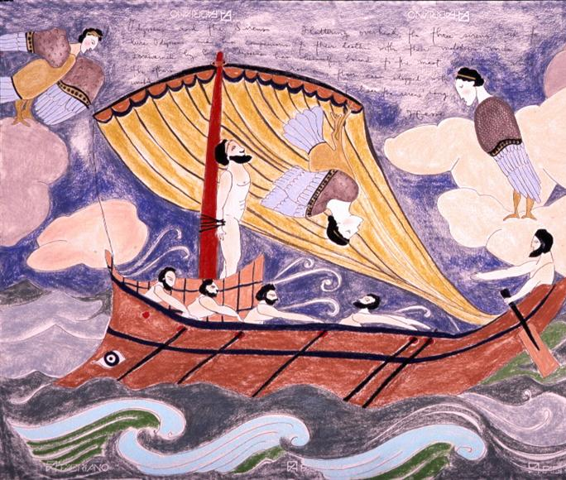
Στον Άδη, στις Σειρήνες, στη Σκύλλα και στη Χάρυβδη

Slide 2
Στον Άδη
Το καράβι του Οδυσσέα ταξίδεψε μέχρι το τέρμα του ωκεανού που βρισκόταν η είσοδος του Άδη. Στον Άδη ο Οδυσσέας είδε τον Αχιλλέα, τον Αγαμέμνονα και πολλούς άλλους από αυτούς που σκοτώθηκαν στην Τροία.
Μετά από λίγο έφτασε και ο μάντης Τειρεσίας και τότε ο Οδυσσέας τον ρώτησε πώς θα κατάφερναν να φτάσουν στην Ιθάκη. Ο μάντης του απάντησε ότι ο Ποσειδώνας τον μισεί, επειδή τύφλωσε τον Κύκλωπα Πολύφημο, τον γιο του. Του είπε, όμως, ότι αν δεν πειράξουν τα βόδια του θεού Ήλιου, όταν θα πάνε στο νησί του, θα φτάσουν μία μέρα στην Ιθάκη.

Slide 3
Στις Σειρήνες
Όταν έφυγαν από τον Άδη, ο Οδυσσέας και οι σύντροφοί του έφτασαν στο νησί των Σειρήνων. Αυτές μάγευαν τους ναυτικούς με το γλυκό τους τραγούδι και όταν τις πλησίαζαν, τους έτρωγαν.
Ο Οδυσσέας, όπως τον είχε συμβουλέψει η Κίρκη, έβαλε κερί στα αυτιά των συντρόφων του, για να μην ακούσουν τίποτα και τους διέταξε να δέσουν τον ίδιο σφιχτά στο κατάρτι του καραβιού του.
Πλησιάζοντας, όμως, τις Σειρήνες μαγεύτηκε από το γλυκό τραγούδι τους και παρακαλούσε τους συντρόφους του να τον λύσουν. Εκείνοι, ωστόσο, τον έδεναν πιο σφιχτά, ώσπου απομακρύνθηκαν και δεν ακουγόταν πια το τραγούδι των Σειρήνων.

Slide 4
Στη Σκύλλα και στη Χάρυβδη
Αφού έφυγαν από τις Σειρήνες, ο Οδυσσέας και οι σύντροφοί του πλησίασαν στο στενό της Σκύλλας και της Χάρυβδης.
Από το ένας μέρος του στενού, η Χάρυβδη ρουφούσε το νερό της θάλασσας και έπνιγε τα καράβια. Δεν την πλησίασαν και γλίτωσαν.
Από το άλλο μέρος, όμως, η Σκύλλα τέντωσε τα έξι (6) φοβερά κεφάλια της, άρπαξε έξι (6) συντρόφους και τους έφαγε.
Ο Οδυσσέας και οι υπόλοιποι σύντροφοι πέρασαν κλαίγοντας από το φοβερό στενό και βρέθηκαν στην ανοιχτή θάλασσα.

Slide 5

Σας ευχαριστώ για την προσοχή σας! Καλή μελέτη!

